Slide 1



Муниципальное дошкольное образовательное учреждение
«Детский сад комбинированного вида № 60» г. Орска
«Формирование основ патриотизма в дошкольном возрасте через квест, интерактивные технологии»
Подготовила: воспитатель Макарова О.К.
г. Орск
2023 год

Slide 2
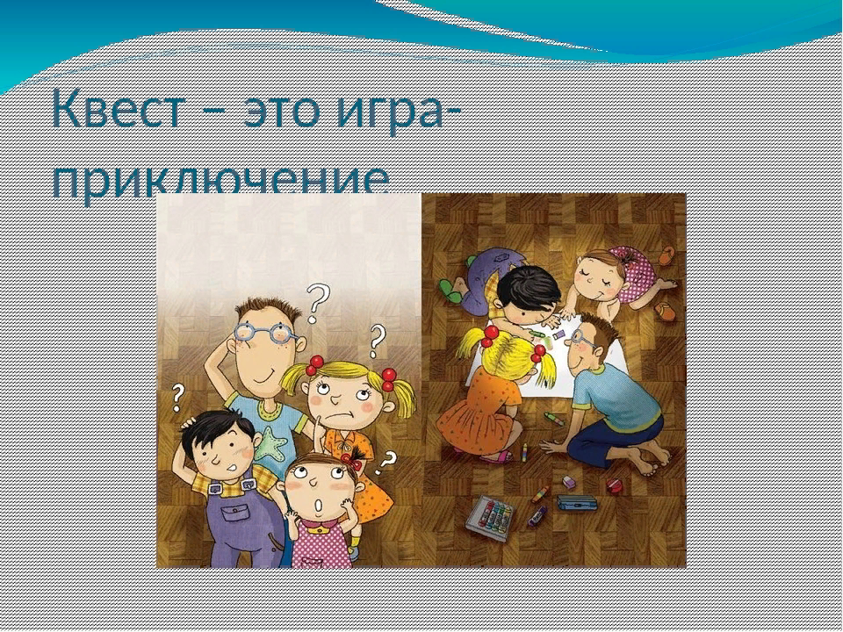
Что такое квест?
Квест-(в переводе с англ. «путешествие») – активная организационная форма, содержанием которой является продолжительный целенаправленный поиск, связанный с выполнением заданий.

Slide 3
В работе с дошкольниками эффективно можно
применять квесты и по нравственно-патриотическому воспитанию.
Например: квест «Путешествие по родному городу», при закреплении темы «Мой город»;
Квест «Защитники Отечества»
интерактивный квест «Знатоки природы»
«По дороге к славе», посвященный Дню Победы и изучению данной темы.

Slide 4
Цель: организация совместного игрового досуга в выходные для детей и родителей по НРАВСТВЕННО-ПАТРИОТИЧЕСКОМУ ВОСПИТАНИЮ и вовлечение родителей в образовательный процесс

Slide 5
Квест реализовывает следующие задачи:
Образовательные- пополнить знания детей о своем городе и закрепить имеющиеся знания о родном городе Ивантеевка; -побуждение детей к познавательно – исследовательской деятельности путем решения проблемных ситуаций;
Развивающие –повышение образовательной мотивации, развитие инициативы и самостоятельности, творческих способностей и индивидуальных положительных психологических качеств, формирование исследовательских навыков, самореализация детей; расширение кругозора участников;
Воспитательные – формируются навыки взаимодействия со взрослыми, доброжелательность, взаимопомощь. Заложить любовь к Родине, к родному городу; создание положительных эмоциональных переживаний ребенка и родителей от совместного мероприятия.

Slide 6
КВЕСТ – ИГРЫ
(структура)
Приходит письмо
Детям предлагается стать исследователями родного города, ознакомиться с картой-маршрутом и отправиться в путешествие по станциям
1. Пролог
задания находятся в конвертах
выполнив задание в конверте под № 1, найти подсказку, куда двигаться дальше, далее выполнив очередное задание снова получить подсказки к следующему пункту и т. д.
(достопримечательности: архитектурная, историческая, культурная, экологическая и т.д.)
2. Экспозиция
3. Эпилог
итог игры – пройдены все этапы, разгадано финальное слово, где спрятан подарок
приз –яблоки и можно вручить значок «Знаток родного города»

Slide 7
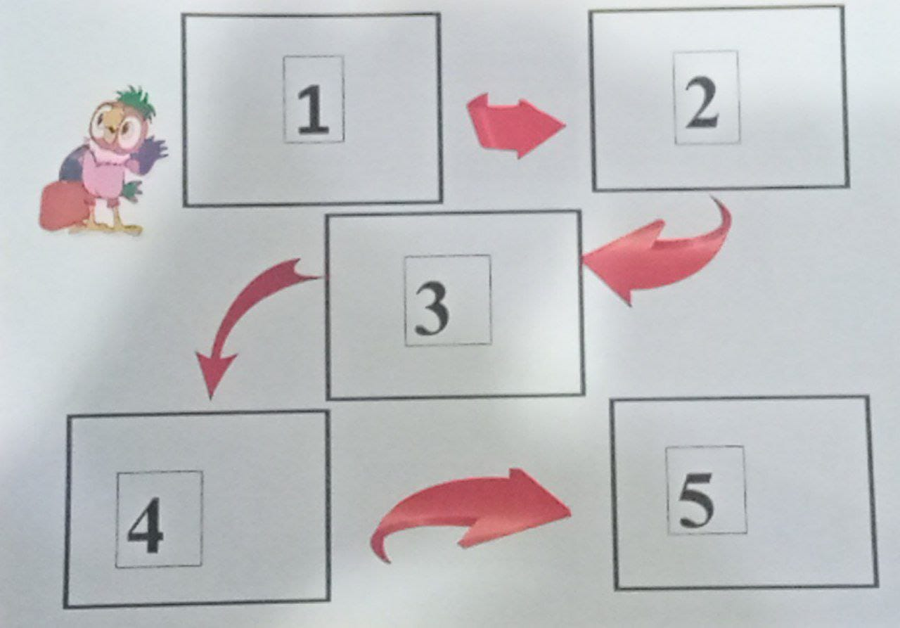


КВЕСТ – ИГРЫ (сюжет)
ЛИНЕЙНЫЙ
Игра построена по цепочке: разгадав одно задание, участники получают следующее и так до тех пор, пока не пройдут весь маршрут.

Slide 8
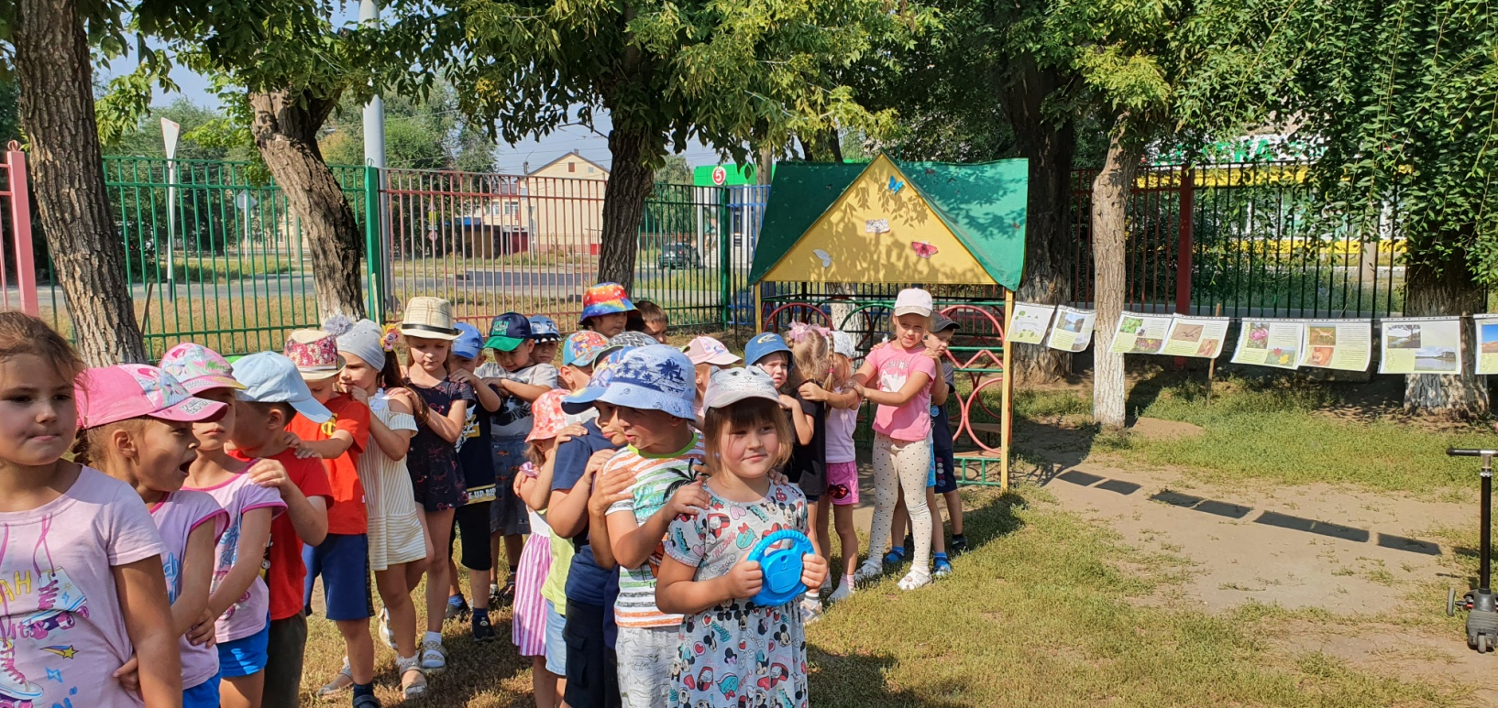
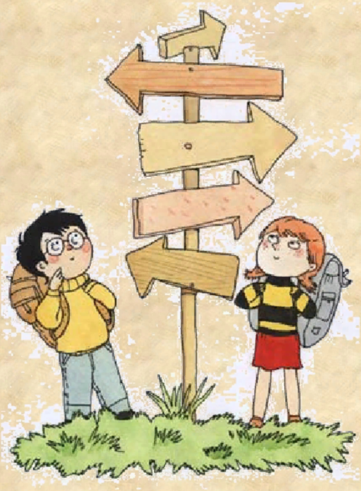
КВЕСТ – ИГРА
(зона проведения)
Территория детского сада. Отправляемся в путешествие на автобусе

Slide 9
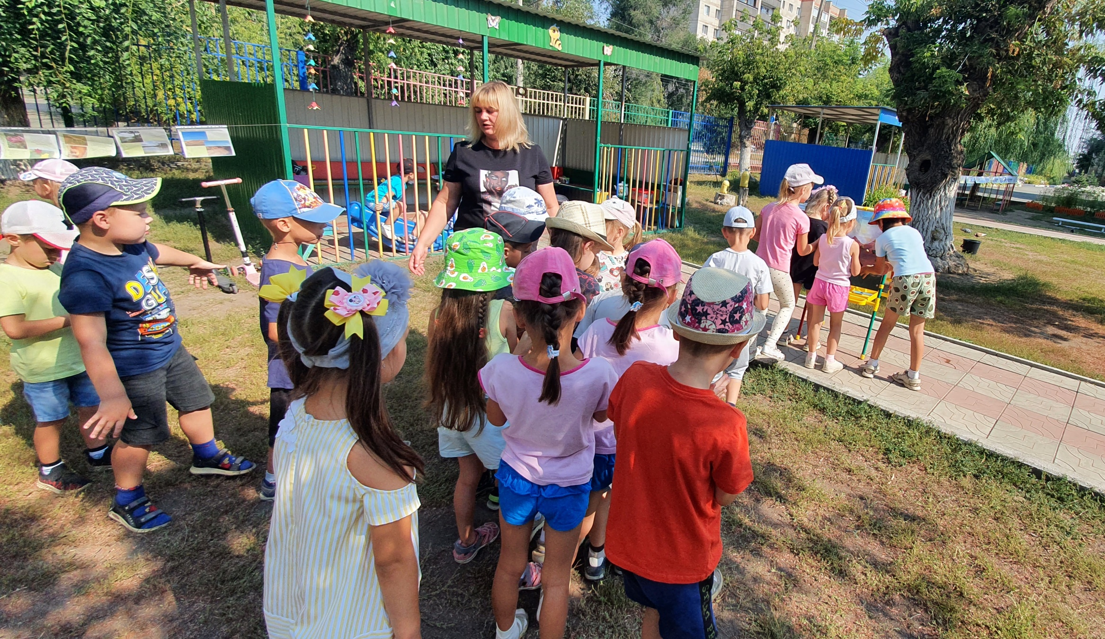

Slide 10
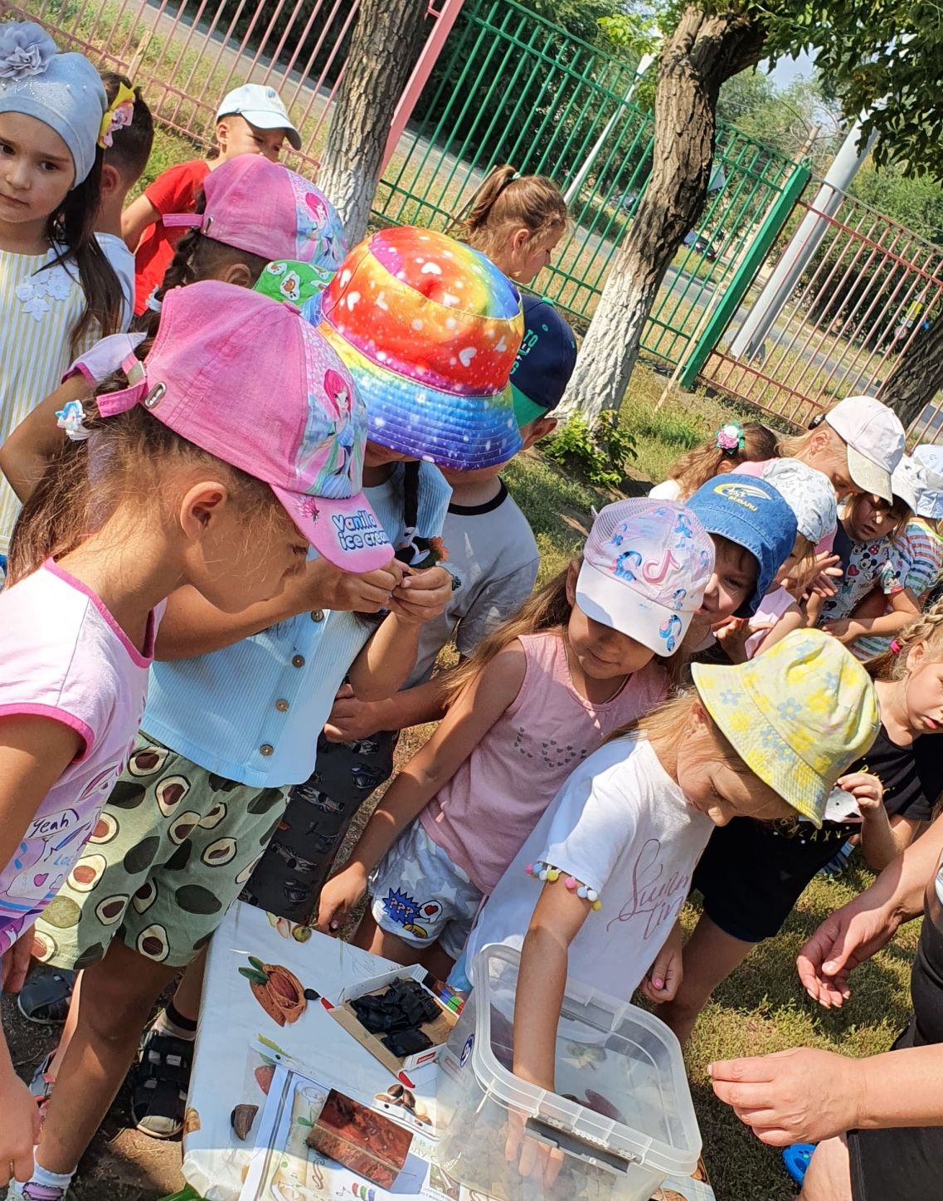
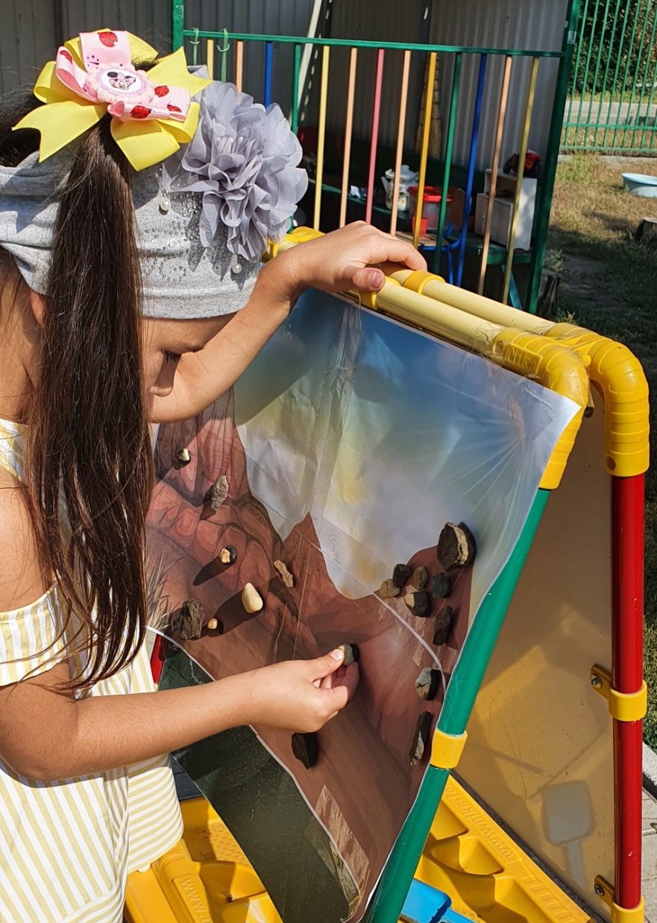

Slide 11
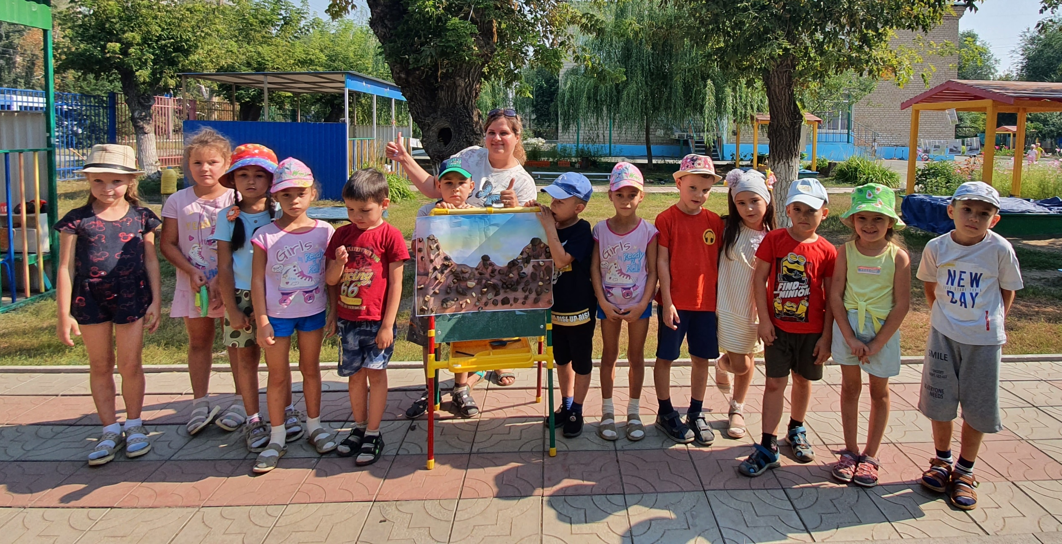

Slide 12
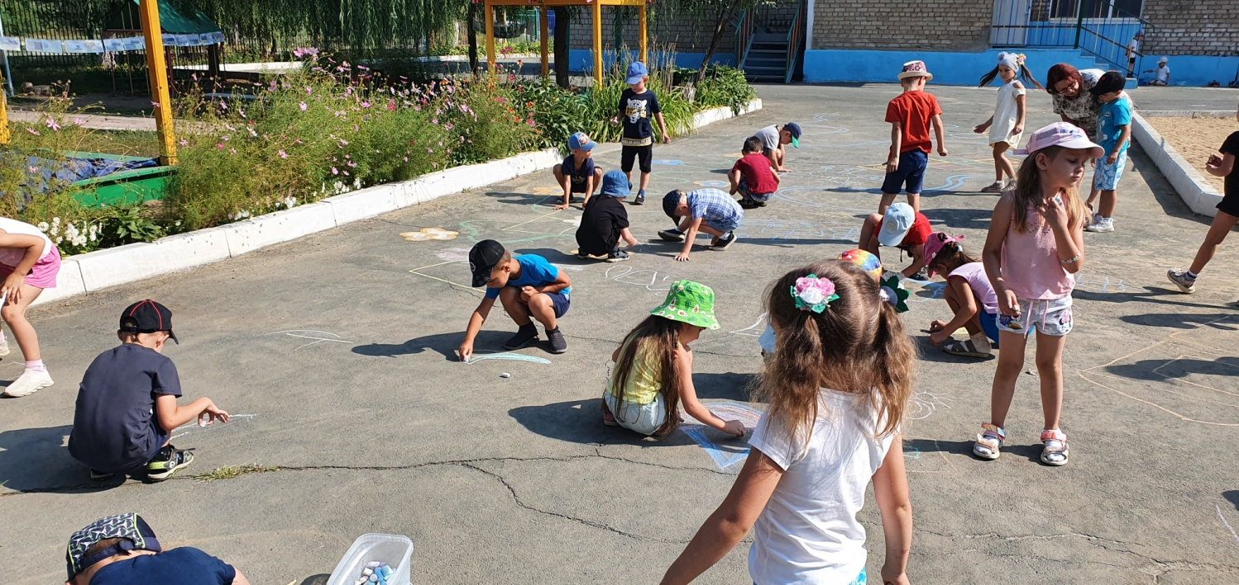
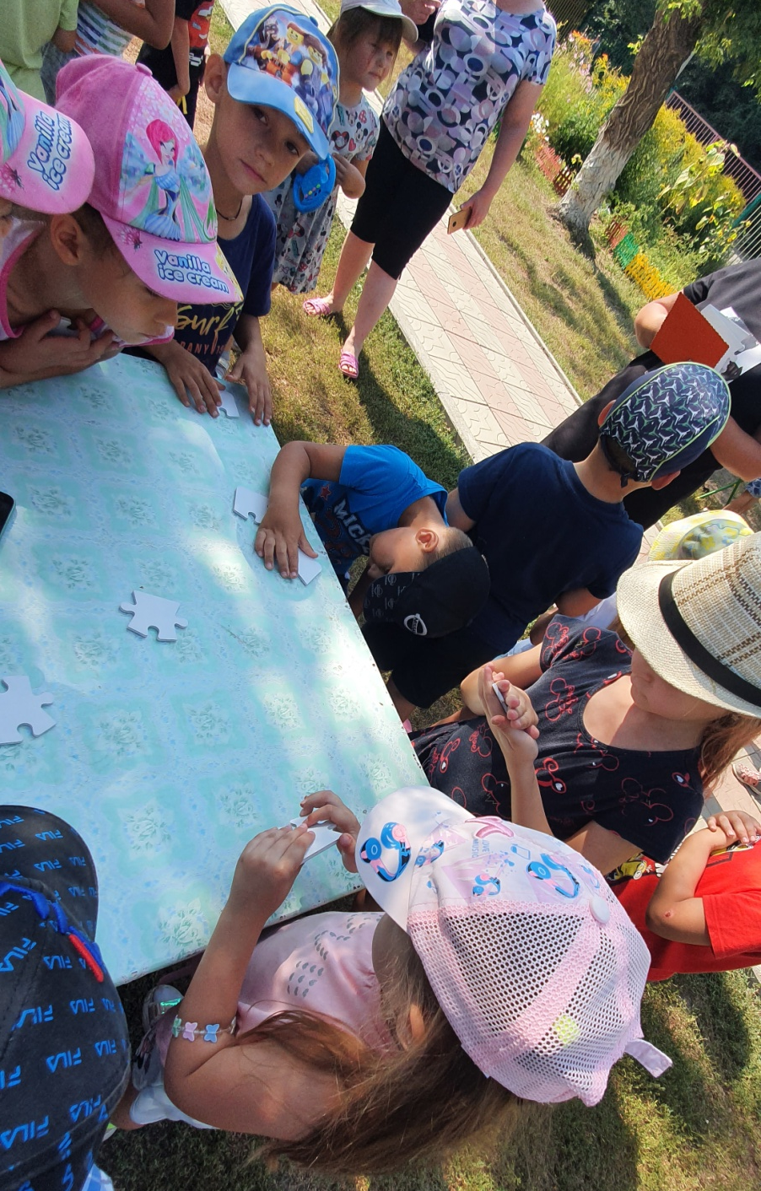
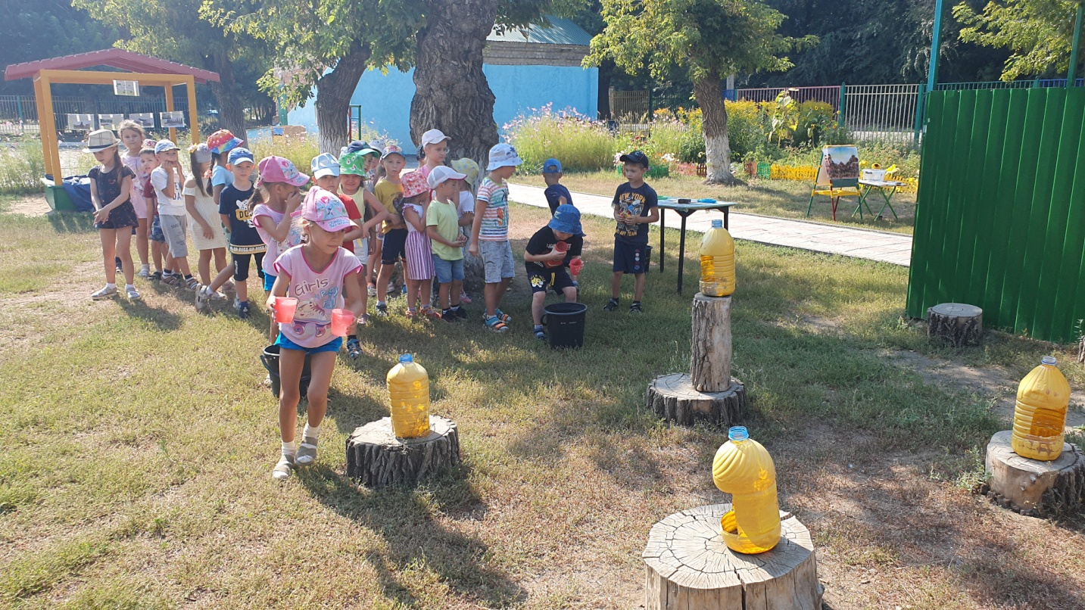

Slide 13
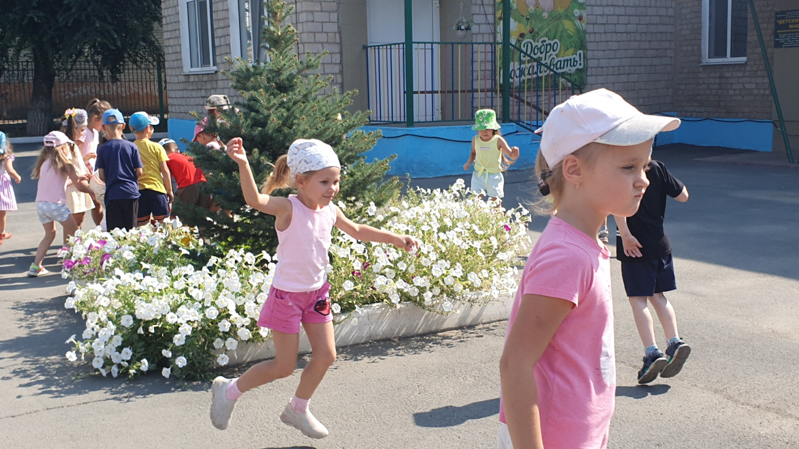
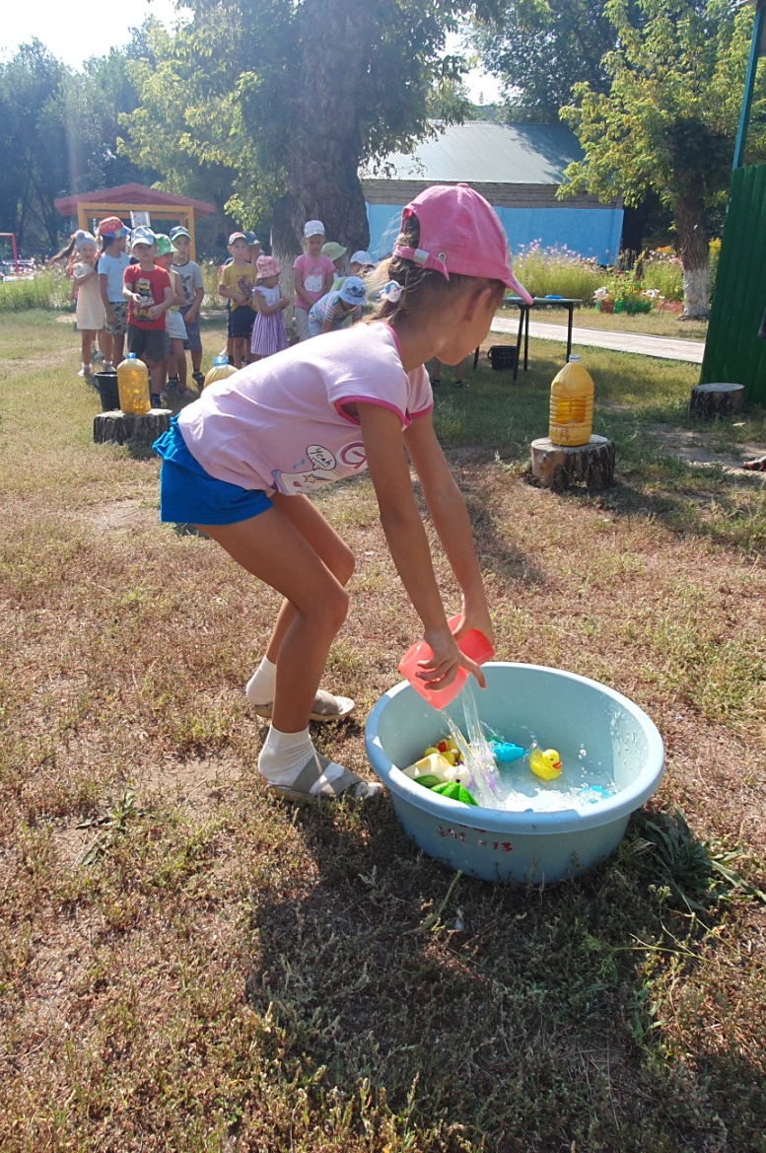
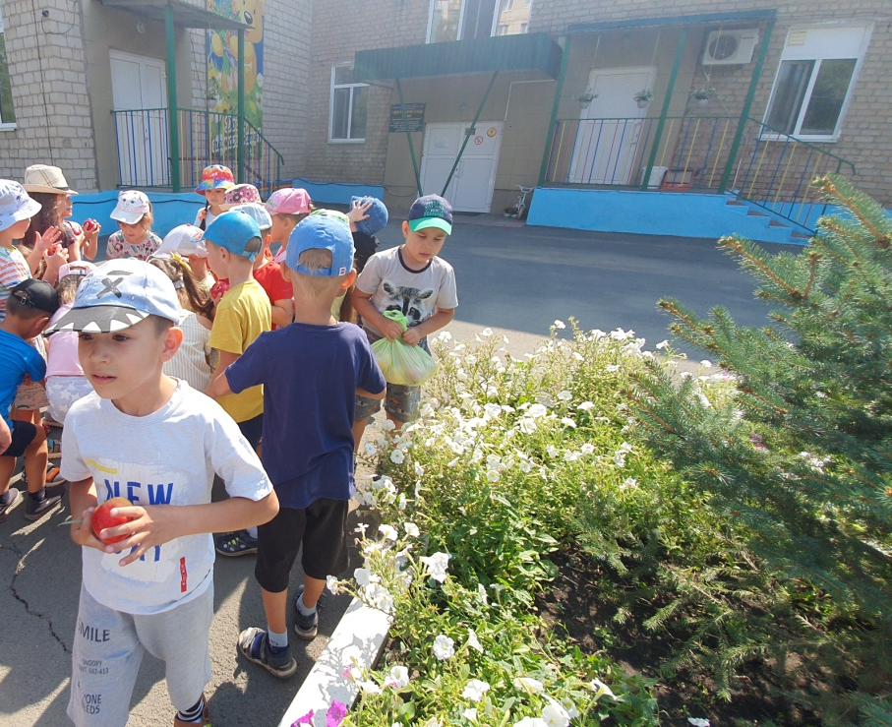

Slide 14
Квест – игра
- помогла детям закрепить полученные знания о родном городе
-познакомила с достопримечательностями родного города
-помогла заложить любовь к малой Родине, к родному городу

Slide 15

Спасибо за внимание

